Slide 1
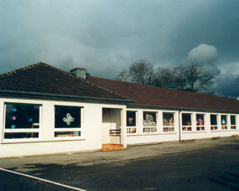
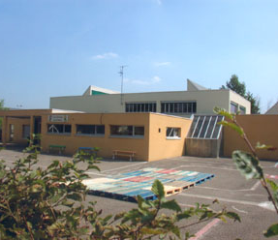
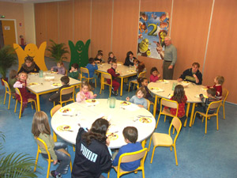
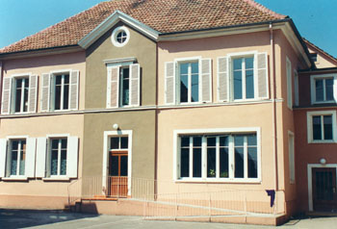
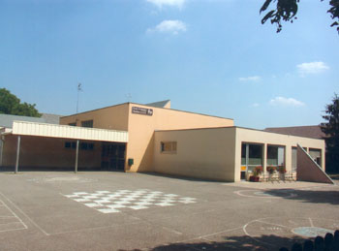
HABSHEIM
06/09
^{Les effectifs scolaires} :
^{éléments de projections}

Slide 2
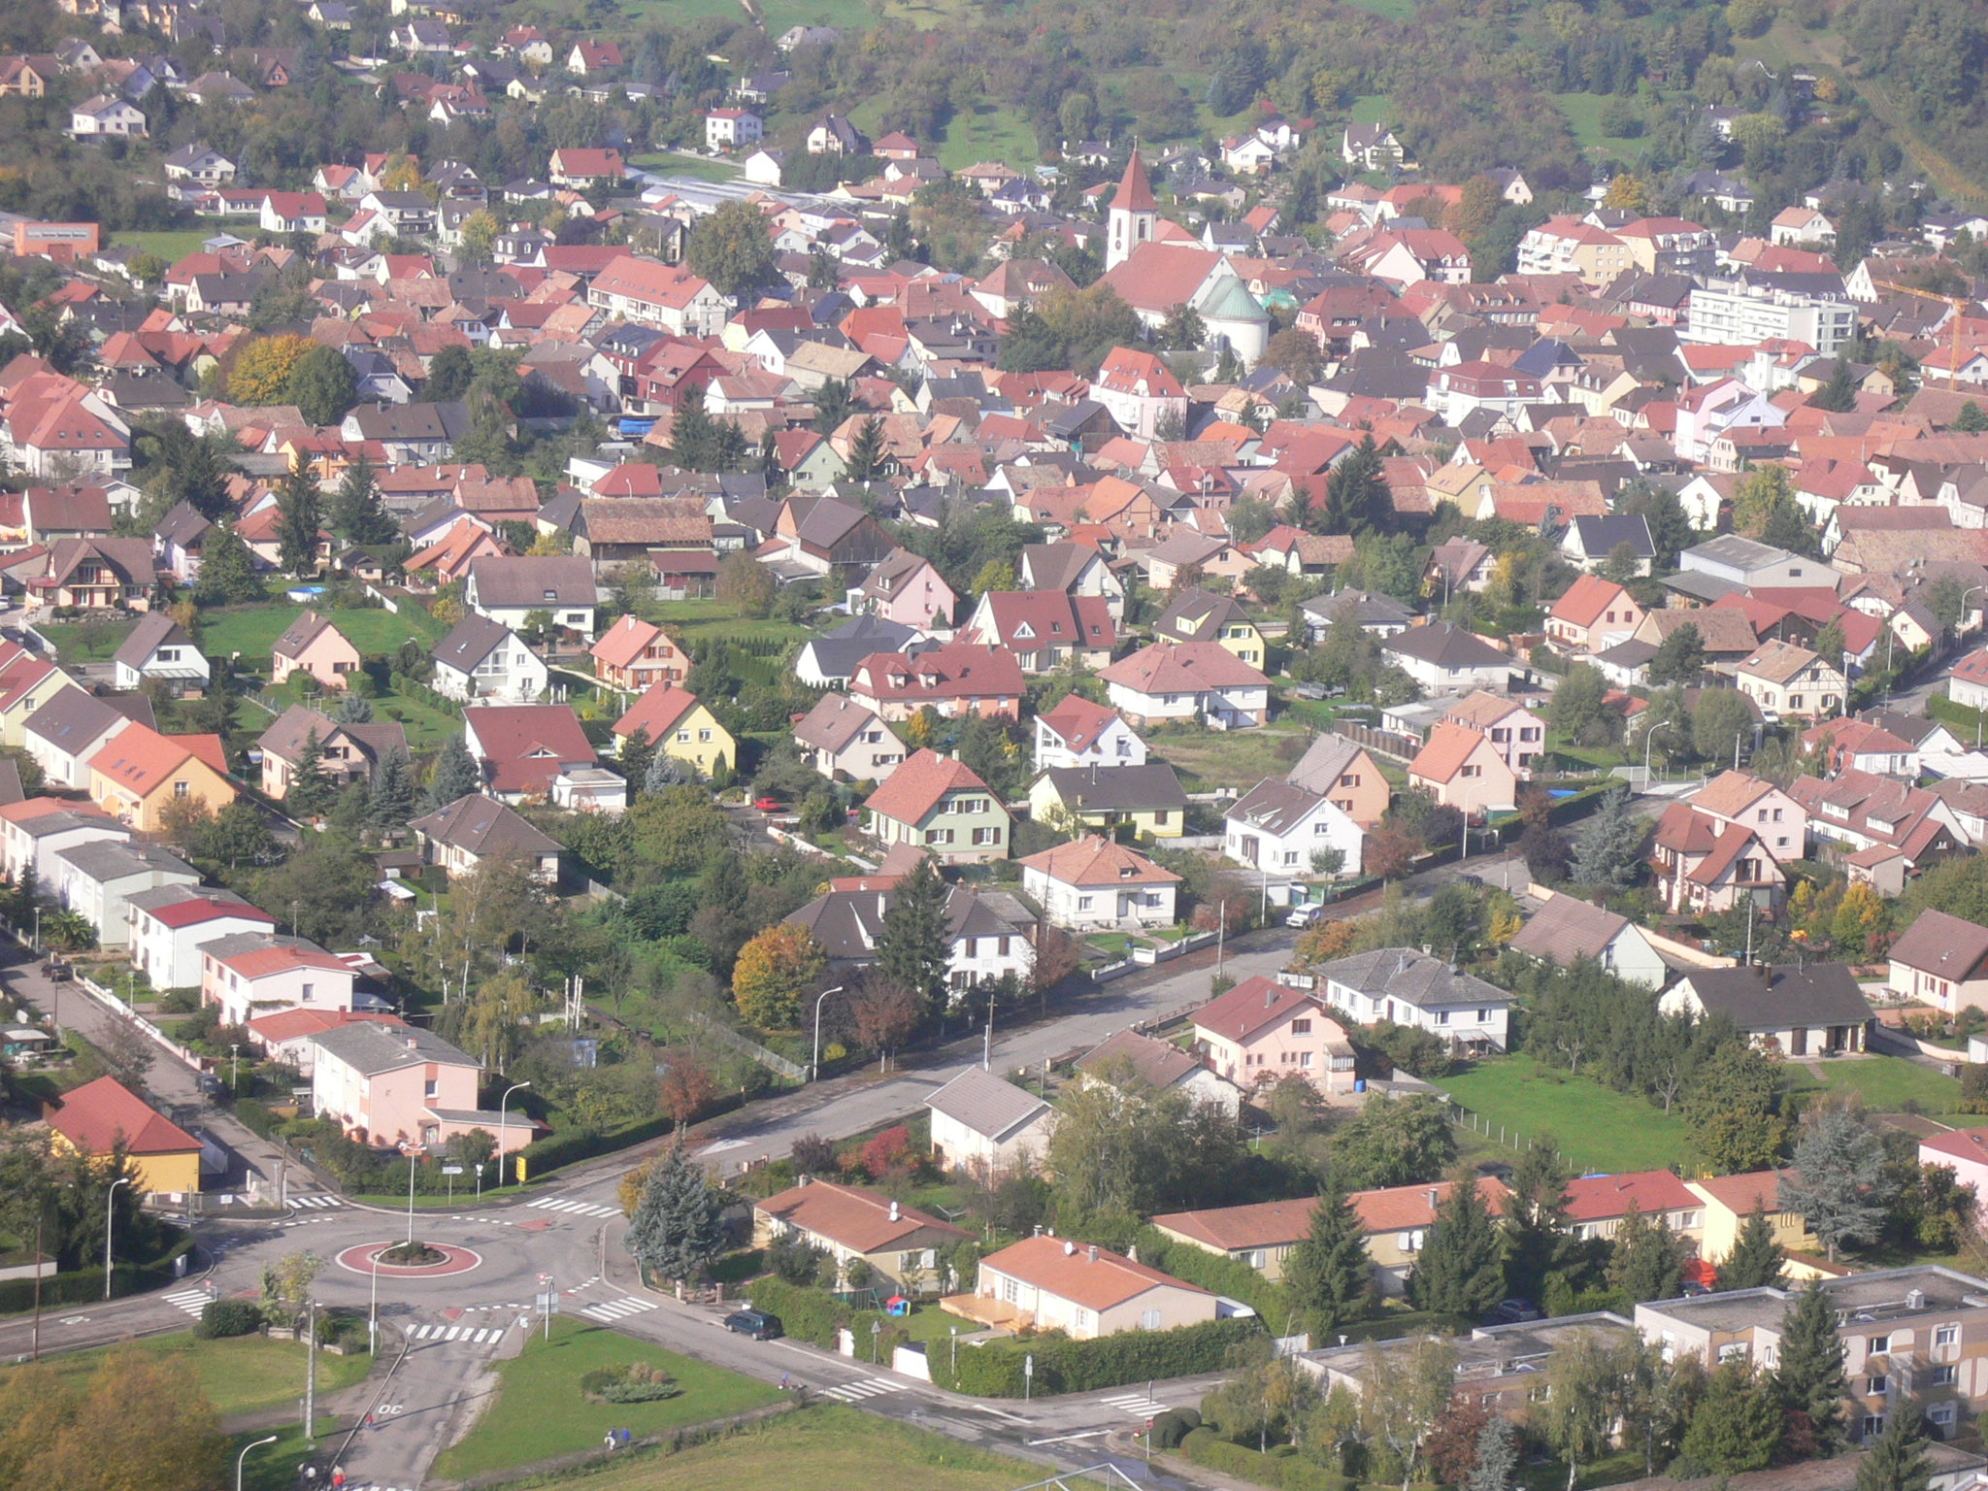
1. Eléments de diagnostic
Evolution de la construction de logements neufs et des effectifs scolaires
Une 30aine de collectifs en 1996
Rue du Miroir
Le Maximilien
Le Gallien
25 collectifs en 1999
Rue du Général de Gaulle
Dorfgarten
68 collectifs en 2004
C. Claudel
Angelico
Abelia
24 collectifs en 2005
Rue des Alliers
La Pommeraie

Slide 3
2. Facteurs de variation du nombre d’enfants scolarisables
Arrivées d’enfants
en petite section qui résident
dans les communes voisines
Arrivées d’enfants liées aux
constructions neuves sur
la commune
Arrivées et sorties d’enfants
liées aux mutations
de logements
Enfants nés dans la
commune
(scolarisés 3 ans plus tard)

Slide 4
3. Données mobilisées
Evolution de la population
 Taux d’accroissement annuel moyen de la population entre 1999 et 2006: 1,186%
 Poursuite de la tendance après 2006
 Nombre de naissances domiciliées par an (données de la commune)
 Calcul du taux de natalité annuel
 Taux rapporté à la population pour obtenir une projection du nombre de naissance par an
 Application du scenario tendanciel du taux de natalité pour estimer les naissances après 2007
Enfants nés dans la commune
(scolarisés 3 ans plus tard)
Les effectifs scolaires
 Traitement du fichier transmis par la commune
 Calcul des taux apparents de passage

Slide 5
4. Les projections scolaires
Les projections scolaires s'appuient sur la méthodologie mise au point par le démographe Pascal Fuchs.
Elle utilise les taux apparents de passage (TAP) qui ont l'avantage de simplifier la projection puisqu'ils prennent en compte à l'échelle de la commune :
- les dérogations
- les redoublements
- la mobilité
- les constructions neuves
- les taux de scolarisation (calculés d'après les naissances)

Slide 6
5. Les taux apparents de passage (TAP)
Il s’agit de calculer la part des élèves passant dans le niveau supérieur à chaque rentrée scolaire.
Tableau des effectifs réels
Rentrée | Naissance | M1 | M2 | M3 | CP | CE1 | CE2 | CM1 | CM2
2001 | 50 | 66 | 48 | 53 | 64 | 59 | 51 | 49 | 50
2002 | 40 | 66 | 52 | 65 | 53 | 60 | 64 | 54 | 45
2003 | 48 | 70 | 61 | 53 | 59 | 55 | 60 | 67 | 50
2004 | 46 | 47 | 65 | 75 | 54 | 57 | 56 | 53 | 62
2005 | 39 | 54 | 50 | 57 | 62 | 58 | 52 | 57 | 54
2006 | 59 | 63 | 58 | 61 | 62 | 64 | 54 | 53 | 55
2007 | 47 | 56 | 63 | 58 | 66 | 63 | 63 | 63 | 51
2008 | n.c. | 43 | 58 | 62 | 52 | 65 | 64 | 68 | 50
Calcul des TAP
 | M1/N | M2/M1 | M3/M2 | CP/M3 | CE1/CP | CE2/CE1 | CM1/CE2 | CM2/CM1
2002 | 1,38 | 0,79 | 1,35 | 1,00 | 0,94 | 1,08 | 1,06 | 0,92
2003 | 1,63 | 0,92 | 1,02 | 0,91 | 1,04 | 1,00 | 1,05 | 0,93
2004 | 0,94 | 0,93 | 1,23 | 1,02 | 0,97 | 1,02 | 0,88 | 0,93
2005 | 1,35 | 1,06 | 0,88 | 0,83 | 1,07 | 0,91 | 1,02 | 1,02
2006 | 1,31 | 1,07 | 1,22 | 1,09 | 1,03 | 0,93 | 1,02 | 0,96
2007 | 1,22 | 1,00 | 1,00 | 1,08 | 1,02 | 0,98 | 1,17 | 0,96
2008 | 1,10 | 1,04 | 0,98 | 0,90 | 0,98 | 1,02 | 1,08 | 0,79

Slide 7
Exemple de lecture :
M2/M1 (2004) = [M2 (2004)]/[M1 (2003)] = 0,93
Attention : pour déterminer le taux de passage entre la naissance et la première section de maternelle (à un temps t), il faut prendre en compte les naissances à
t-3.
Exemple : N/M1 (2004) = [M1 (2004)]/[naissances (2001)] = 0,94
3 scenarii d’évolution des TAP :
 | M1/N | M2/M1 | M3/M2 | CP/M3 | CE1/CP | CE2/CE1 | CM1/CE2 | CM2/CM1
Scenario bas | 1,08 | 0,88 | 0,95 | 0,87 | 0,96 | 0,95 | 0,97 | 0,81
Scenario tendanciel | 1,22 | 1,03 | 1,06 | 1,02 | 1,01 | 0,98 | 1,09 | 0,90
Scenario haut | 1,45 | 1,06 | 1,26 | 1,06 | 1,05 | 1,04 | 1,10 | 0,98

Slide 8
6. Scenario haut
Le scénario haut consiste à faire une moyenne pondérée des 3 TAP les plus élevés sur la période et par classe (M2/M1, M3/M2, CP/M3,…).
Rentrée | N | M1 | M2 | M3 | CP | CE1 | CE2 | CM1 | CM2 | TOTAL MATERNELLES | TOTAL PRIMAIRES | TOTAL GENERAL
2001 | 50 | 66 | 48 | 53 | 64 | 59 | 51 | 49 | 50 | 167 | 273 | 440
2002 | 40 | 66 | 52 | 65 | 53 | 60 | 64 | 54 | 45 | 183 | 276 | 459
2003 | 48 | 70 | 61 | 53 | 59 | 55 | 60 | 67 | 50 | 184 | 291 | 475
2004 | 46 | 47 | 65 | 75 | 54 | 57 | 56 | 53 | 62 | 187 | 282 | 469
2005 | 39 | 54 | 50 | 57 | 62 | 58 | 52 | 57 | 54 | 161 | 283 | 444
2006 | 59 | 63 | 58 | 61 | 62 | 64 | 54 | 53 | 55 | 182 | 288 | 470
2007 | 47 | 56 | 63 | 58 | 66 | 63 | 63 | 63 | 51 | 177 | 306 | 483
2008 | 49 | 43 | 58 | 62 | 52 | 65 | 64 | 68 | 50 | 163 | 299 | 462
2009 | 50 | 86 | 45 | 73 | 66 | 54 | 68 | 70 | 67 | 204 | 325 | 530
2010 | 51 | 68 | 90 | 57 | 78 | 69 | 57 | 74 | 69 | 216 | 347 | 563
2011 | 51 | 72 | 72 | 114 | 61 | 82 | 72 | 62 | 73 | 258 | 350 | 608
2012 | 52 | 73 | 76 | 91 | 122 | 64 | 85 | 79 | 61 | 240 | 411 | 651
2013 | 52 | 73 | 77 | 96 | 97 | 127 | 67 | 94 | 78 | 246 | 462 | 708
2014 | 53 | 74 | 78 | 97 | 102 | 102 | 133 | 73 | 92 | 249 | 501 | 751
2015 | 54 | 75 | 79 | 98 | 103 | 107 | 106 | 146 | 72 | 252 | 534 | 786

Slide 9
Sureffectif des classes élémentaires
Sureffectif des classes maternelles

Slide 10
7. Scenario tendanciel
Le scénario tendanciel consiste à faire une moyenne pondérée des TAP des 3 dernières années (2006, 2007, 2008) par classe (M2/M1, M3/M2, CP/M3,…).
Rentrée | N | M1 | M2 | M3 | CP | CE1 | CE2 | CM1 | CM2 | TOTAL MATERNELLES | TOTAL PRIMAIRES | TOTAL GENERAL
2001 | 50 | 66 | 48 | 53 | 64 | 59 | 51 | 49 | 50 | 167 | 273 | 440
2002 | 40 | 66 | 52 | 65 | 53 | 60 | 64 | 54 | 45 | 183 | 276 | 459
2003 | 48 | 70 | 61 | 53 | 59 | 55 | 60 | 67 | 50 | 184 | 291 | 475
2004 | 46 | 47 | 65 | 75 | 54 | 57 | 56 | 53 | 62 | 187 | 282 | 469
2005 | 39 | 54 | 50 | 57 | 62 | 58 | 52 | 57 | 54 | 161 | 283 | 444
2006 | 59 | 63 | 58 | 61 | 62 | 64 | 54 | 53 | 55 | 182 | 288 | 470
2007 | 47 | 56 | 63 | 58 | 66 | 63 | 63 | 63 | 51 | 177 | 306 | 483
2008 | 49 | 43 | 58 | 62 | 52 | 65 | 64 | 68 | 50 | 163 | 299 | 462
2009 | 50 | 72 | 44 | 61 | 63 | 53 | 64 | 70 | 61 | 178 | 311 | 488
2010 | 51 | 57 | 74 | 47 | 63 | 64 | 51 | 69 | 63 | 179 | 310 | 489
2011 | 51 | 60 | 59 | 79 | 48 | 63 | 63 | 56 | 62 | 198 | 293 | 491
2012 | 52 | 61 | 62 | 63 | 80 | 49 | 62 | 68 | 50 | 186 | 310 | 496
2013 | 52 | 62 | 63 | 66 | 64 | 81 | 48 | 68 | 62 | 191 | 322 | 513
2014 | 53 | 62 | 64 | 67 | 68 | 65 | 80 | 52 | 61 | 193 | 325 | 518
2015 | 54 | 63 | 65 | 68 | 68 | 68 | 63 | 87 | 47 | 195 | 333 | 529

Slide 11
Sureffectif des classes élémentaires
Sureffectif des classes maternelles

Slide 12
8. Scenario bas
Le scénario bas consiste à faire une moyenne pondérée des 3 TAP les moins élevés sur la période et par classes (M2/M1, M3/M2, CP/M3,…).
Rentrée | N | M1 | M2 | M3 | CP | CE1 | CE2 | CM1 | CM2 | TOTAL MATERNELLES | TOTAL PRIMAIRES | TOTAL GENERAL
2001 | 50 | 66 | 48 | 53 | 64 | 59 | 51 | 49 | 50 | 167 | 273 | 440
2002 | 40 | 66 | 52 | 65 | 53 | 60 | 64 | 54 | 45 | 183 | 276 | 459
2003 | 48 | 70 | 61 | 53 | 59 | 55 | 60 | 67 | 50 | 184 | 291 | 475
2004 | 46 | 47 | 65 | 75 | 54 | 57 | 56 | 53 | 62 | 187 | 282 | 469
2005 | 39 | 54 | 50 | 57 | 62 | 58 | 52 | 57 | 54 | 161 | 283 | 444
2006 | 59 | 63 | 58 | 61 | 62 | 64 | 54 | 53 | 55 | 182 | 288 | 470
2007 | 47 | 56 | 63 | 58 | 66 | 63 | 63 | 63 | 51 | 177 | 306 | 483
2008 | 49 | 43 | 58 | 62 | 52 | 65 | 64 | 68 | 50 | 163 | 299 | 462
2009 | 50 | 64 | 38 | 55 | 54 | 50 | 62 | 62 | 55 | 157 | 283 | 440
2010 | 51 | 51 | 56 | 36 | 48 | 52 | 48 | 60 | 50 | 143 | 259 | 402
2011 | 51 | 54 | 45 | 54 | 32 | 46 | 50 | 46 | 49 | 152 | 223 | 374
2012 | 52 | 54 | 47 | 43 | 47 | 30 | 44 | 48 | 38 | 144 | 207 | 351
2013 | 52 | 55 | 48 | 45 | 37 | 45 | 29 | 43 | 39 | 147 | 193 | 341
2014 | 53 | 55 | 48 | 45 | 39 | 36 | 43 | 28 | 35 | 149 | 181 | 330
2015 | 54 | 56 | 49 | 46 | 40 | 38 | 34 | 42 | 23 | 151 | 176 | 327

Slide 13
Sous effectif des classes élémentaires
Sous effectif des classes maternelles

Slide 14
9. Limites du modèle
Hypothèses reposant sur des prolongations de tendances (population, naissances, taux apparents de passage).
10. Perspectives de développement de la commune
Collectifs non commencés :
Rue des Bleuets : 4 F2 et 52 F3,
Rue du Maréchal de Lattre de Tassigny : 4 F2 et 2 F3.
Projet : Rue du Général de Gaulle : 4 F2, 6 F3 et 2 F4.
12 F2, 60 F3 et 2 F4 à venir.

Slide 15
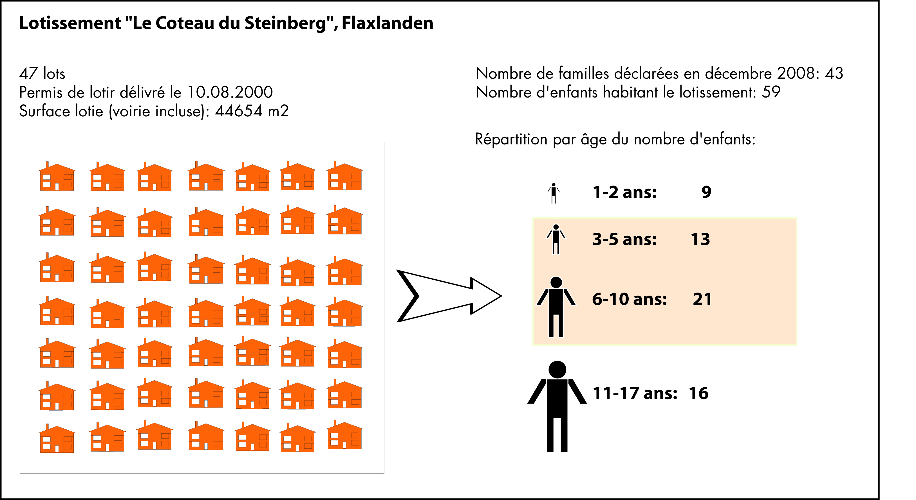
11. Exemples de répartition par âge des enfants arrivant suite à une construction de lotissement

Slide 16
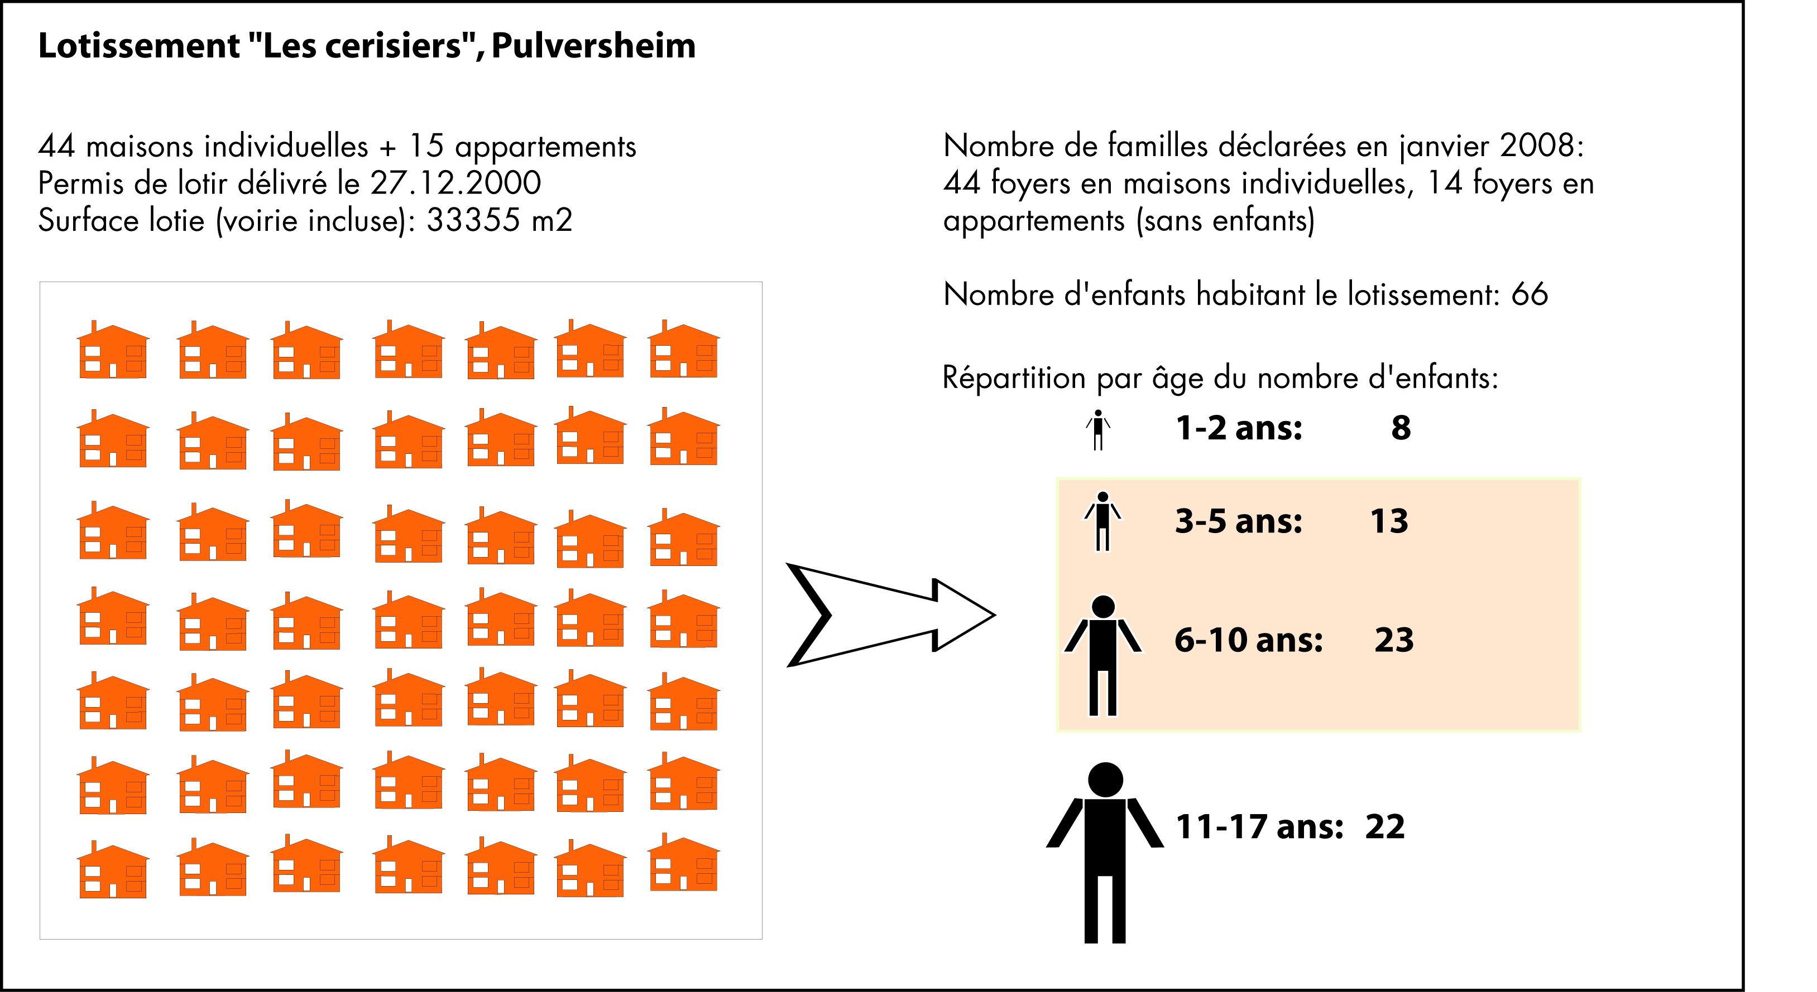

Slide 17
12. Conclusion
Si on se base sur le scenario tendanciel, un sureffectif des écoles maternelles et élémentaires est probable respectivement en 2011 et 2013.
En considérant que seuls les F3 et plus sont amenés à accueillir des familles, la commune comptera 62 logements collectifs supplémentaires. Ils auront sans doute peu d’impact (cf. 11) : environ 10 élèves en école maternelle et 20 en école élémentaire.
Le périscolaire accueille des enfants âgés de 3 à 12 ans. En 2008, il accueille 115 enfants, soit près de 25% des effectifs d’Habsheim. En poursuivant la tendance, on peut supposer que le périscolaire accueillera entre 120 et 130 enfants en 2010 et 130 à 140 en 2015.

